Slide 1
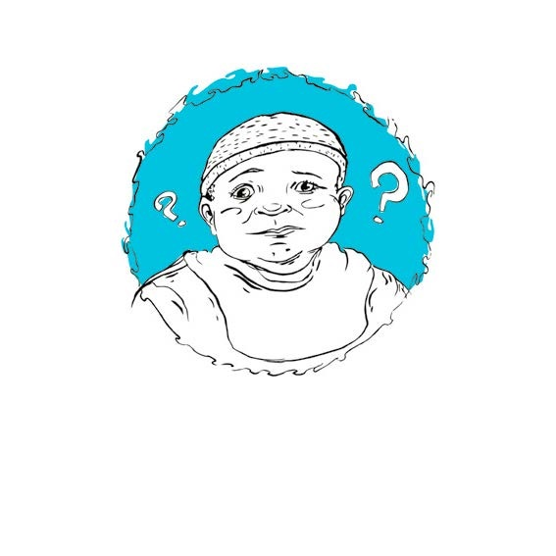

卡拉波的疑问
Liesl Jobson • Natalie Edwards • Marike Beyleveld

Slide 2
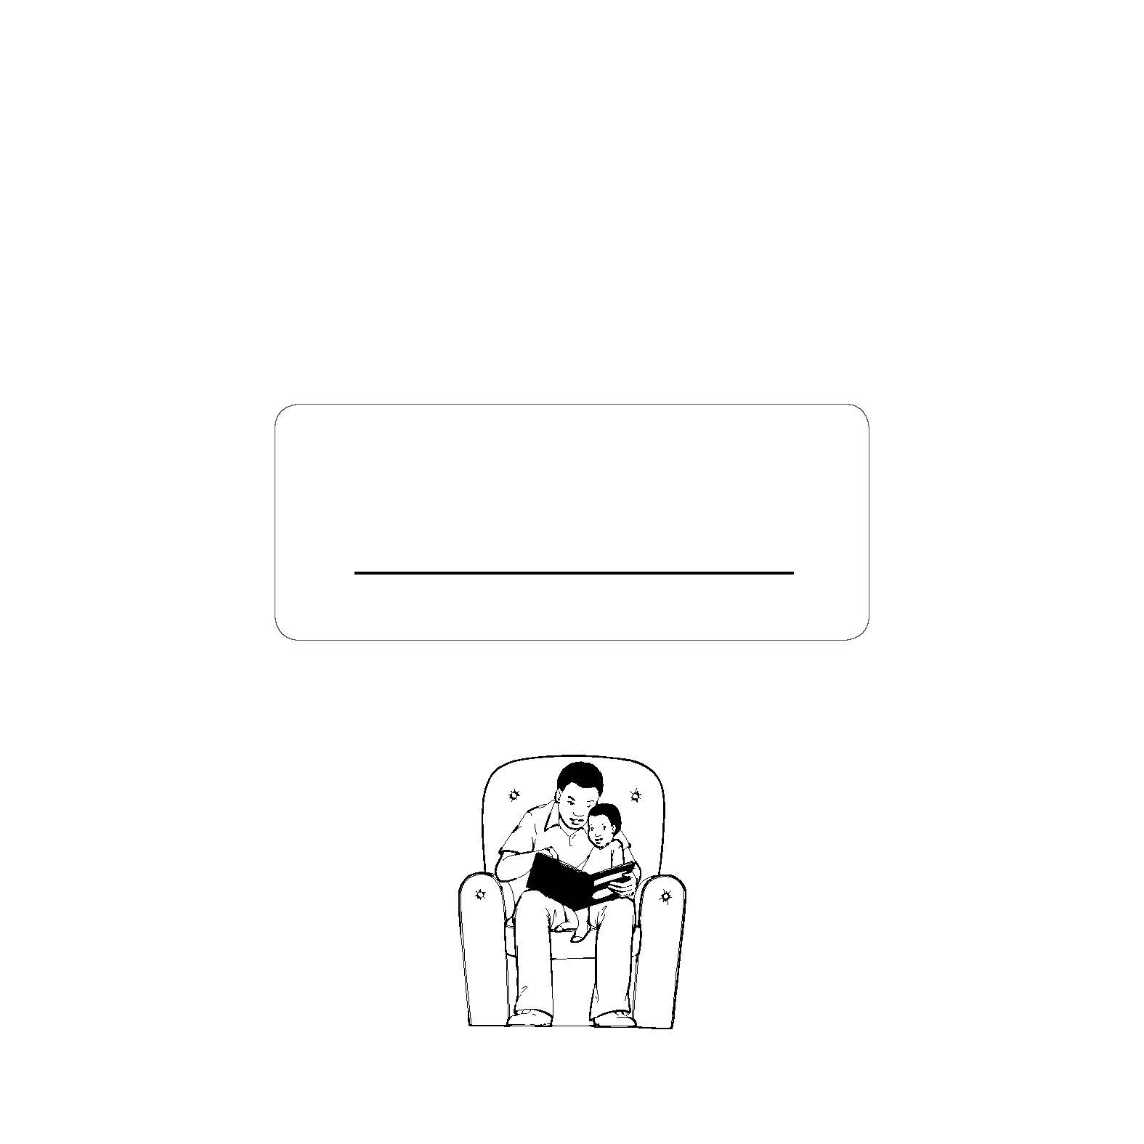
卡拉波的疑问
这本书属于

Slide 3


Slide 4

卡拉波的疑问
Liesl Jobson • Natalie Edwards • Marike Beyleveld

Slide 5
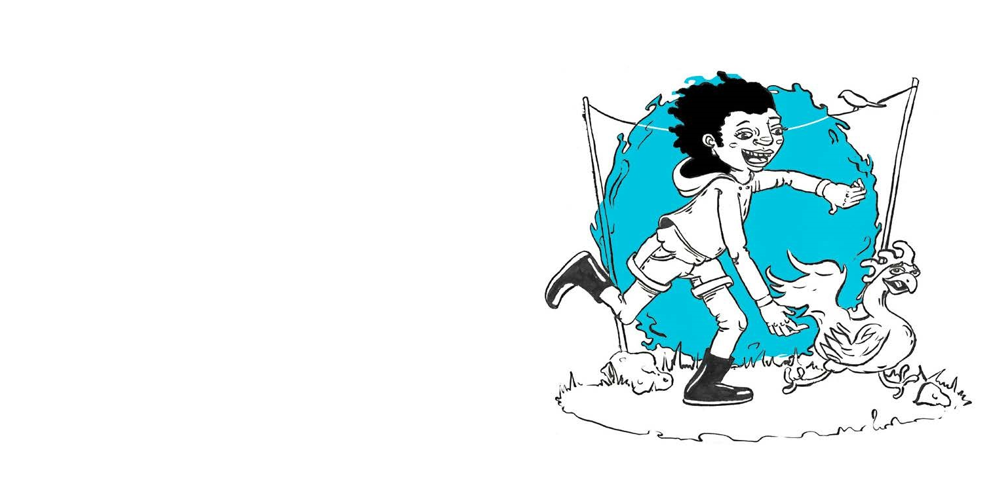
我姐姐琪芙在追那只打鸣的公鸡。
我该做什么？我知道什么？

Slide 6

我哥哥凯特略有球要扔。
我该做什么？我知道什么？

Slide 7

我堂兄库特洛亚诺在种一排排种子。
我该做什么？我知道什么？

Slide 8

我堂姐卡莫海洛靠在她的锄头上。
我该做什么？我知道什么？

Slide 9

我姑妈克洛曼有件衣服要缝。
我该做什么？我知道什么？

Slide 10

我姑父科索放牛回来。
我该做什么？我知道什么？

Slide 11
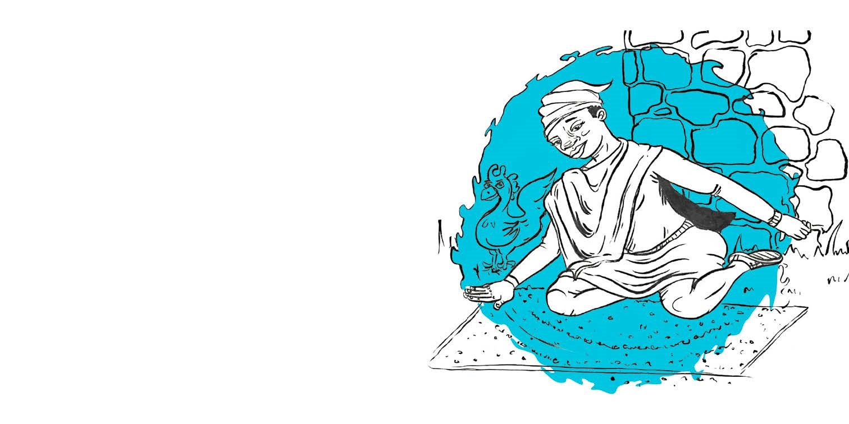
妈妈在不刮风的时候把麦子晾干。
我该做什么？我知道什么？

Slide 12

爸爸骑着马翻过雪山。
我该做什么？我知道什么？

Slide 13
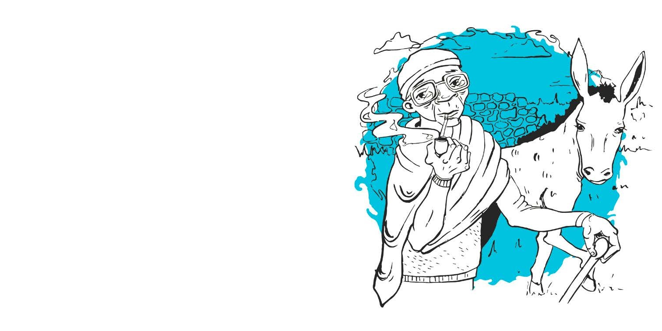
爷爷牵着驴慢慢地来回走。
我该做什么？我知道什么？

Slide 14

奶奶唱歌，直到火焰熄灭。
我该做什么？我知道什么？

Slide 15

你知道怎么说好。你知道怎么说不。
那就是你该做的！那就是你知道的！

Slide 16
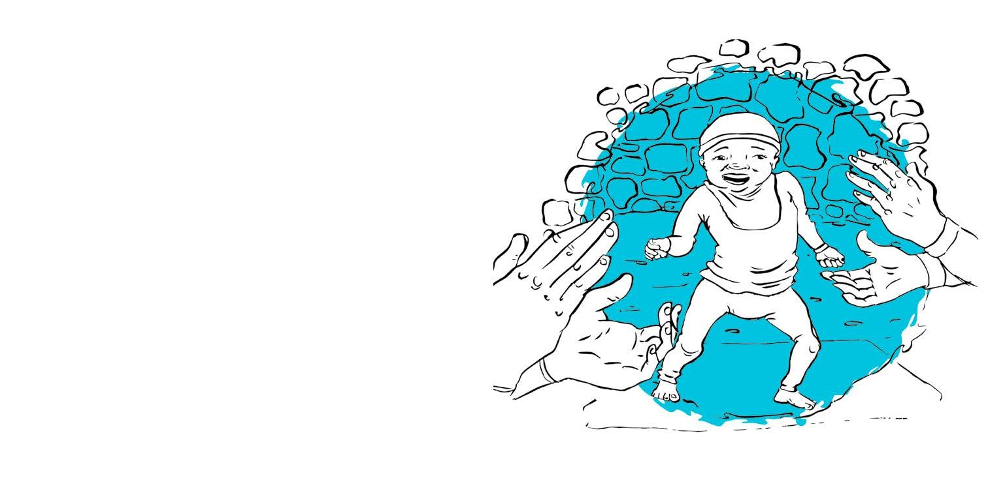
当你嬉戏的时候每个人都笑了。
你的工作是玩。你的工作是成长。

